Slide 1




Mở đầu
Sử dụng thiết bị kết nối Internet/ trí nhớ
Kể têncác nền kinh tế lớn/ mới nổi của châu Á

Slide 2
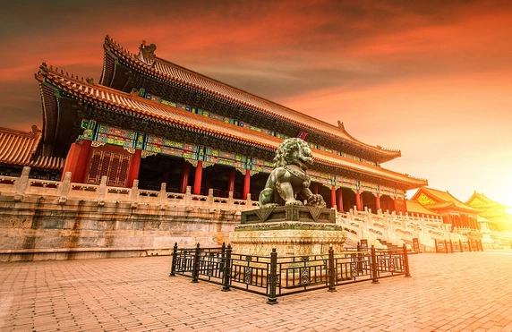
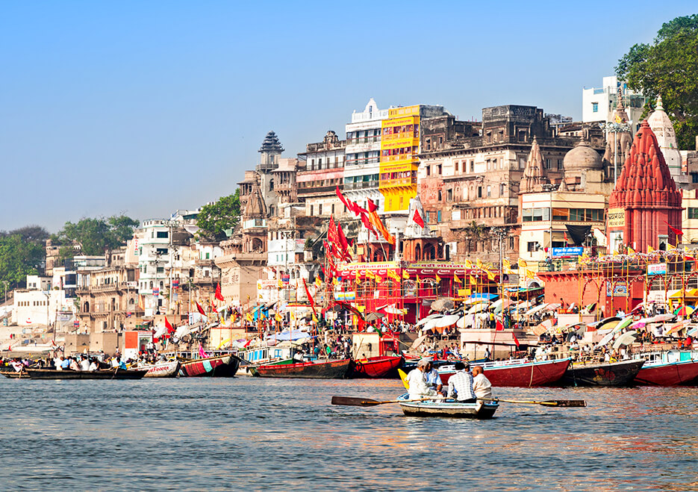
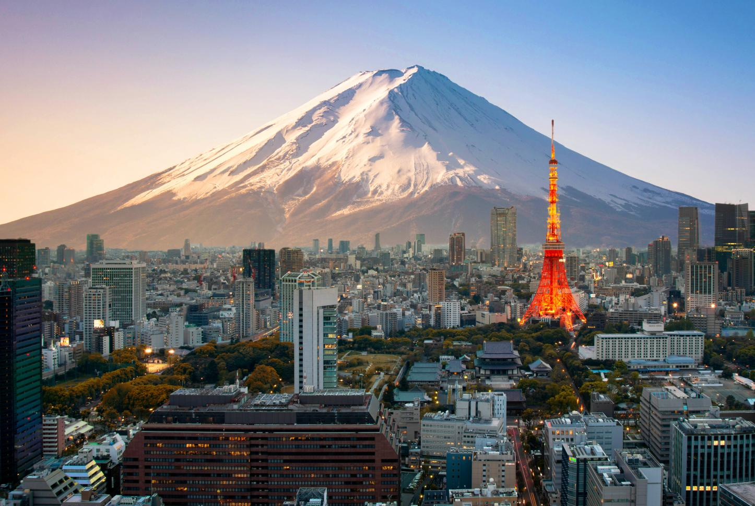
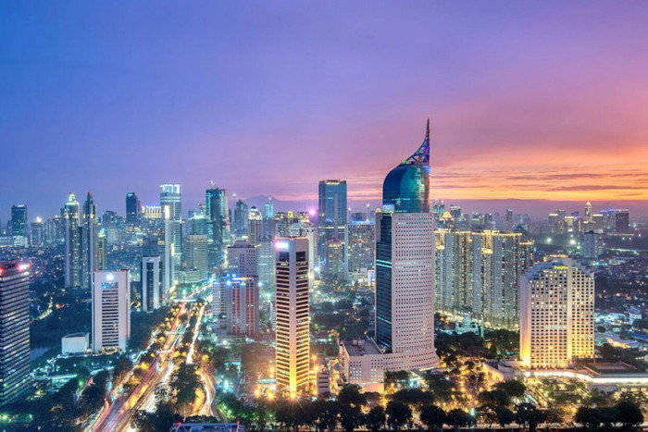
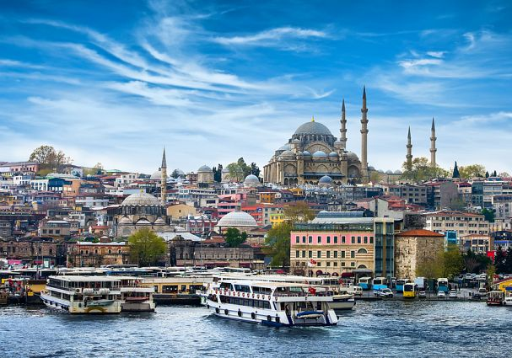
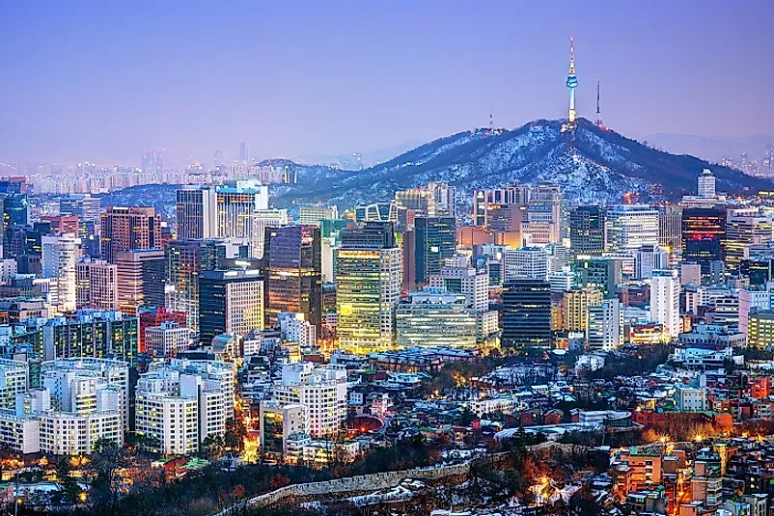
6 nền kinh tế lớn nhất châu Á (tính theo TỔNG GDP)
(Năm 2021)
1
2
3
TRUNG QUỐC
ẤN ĐỘ
NHẬT BẢN
4
5
6
IN-ĐÔ-NÊ-XI-A
THỔ NHĨ KÌ
HÀN QUỐC

Slide 3


LỰA CHỌN ĐỀ TÀI, PHÂN CÔNG NHIỆM VỤ
NỘI DUNG BÁO CÁO
Nội dung | Nội dung báo cáo
1/ Mở bài | - Giới thiệu khái quát về nền kinh tế đã lựa chọn
2/ Nội dung chính | - Trình bày các thông tin, số liệu, biểu đồ, hình ảnh sưu tầm được: a. Lịch sử phát triển nền kinh tế b. Cơ cấu nền kinh tế c. Một số ngành kinh tế (nông nghiệp, công nghiệp, dịch vụ)
3/ Kết luận | - Nhận xét tổng quan, bài học kinh nghiệm trong phát triển kinh tế.
Hoạt động nhóm
Thảo luận chọn đề tài, phân công nhiệm vụ từng thành viên

Slide 4
CÁC BƯỚC TIẾN HÀNH
01
Lập đề cương báo cáo và phân công nhiệm vụ
Bước 1:
- Lập đề cương báo cáo (bao gồm các đề mục và nội dung cần thể hiện trong báo cáo).
- Phân công viết báo cáo theo nội dung.
Thực hiện sưu tầm tài liệu
02
Bước 2
Thực hiện sưu tầm tài liệu qua internet, sách, báo, tạp chí,...
03
Lựa chọn hình thức báo cáo, thảo luận cách thức trình bày
Bước 3
Chọn lọc tư liệu từ các nguồn thu thập được.
Xử lí số liệu, thông tin, hình ảnh,...
Sắp xếp các thông tin, tư liệu theo đề cương đã xây dựng.
Tham khảo sự hướng dẫn của giáo viên (nếu cần)
04
Bước 4
05
Hoàn thành sản phẩm, viết báo cáo.
Bước 5

Slide 5
LỰA CHỌN ĐỀ TÀI, PHÂN CÔNG NHIỆM VỤ
THỐNG NHẤT tiêu chí đánh giá
Tiêu chí đánh giá | Mô tả mức chất lượng |  |  |  | Tổng hợp
 | Xuất sắc | Tốt | Đạt yêu cầu | Chưa đạt
 | 10-9 | 8-7 | 6-5 | 4-0
Hình thức báo cáo
Nội dung báo cáo
Kỹ năng trình bày
Trả lời câu hỏi
Tổng cộng

Slide 6
PHIẾU HỌC TẬP
Châu Á đứng đầu thế giới về: | Các nền kinh tế lớn và kinh tế mới nổi của Châu Á là:
……………………………………………………………………………………………………………………………………………………………………………………………………………………………………………………………………………………………………………………………
……………………………………………………………………………………………………………………………………………………………………………………………………………………………………………………………………………………………………………………………

Slide 7
PHIẾU HỌC TẬP
Châu Á đứng đầu thế giới về: | Các nền kinh tế lớn và kinh tế mới nổi của Châu Á là:
Diện tích
Dân số
Tôn giáo, chủng tộc
Tài nguyên: Dầu mỏ, than…
Bão và áp thấp nhiệt đới
Hồ nước ngọt…
- Trung Quốc
- Nhật Bản
- Hàn Quốc
- Xin-ga-po
- Ấn Độ…

Slide 8
Nhiệm vụ:
01
Nhóm 1:
Trung Quốc
Hàn Quốc
02
Nhóm 2
03
Nhật Bản
Nhóm 3
04
Nhóm 4
Singapore

Slide 9






TIẾT 21: THỰC HÀNH:
TÌM HIỂU VỀ CÁC NỀN KINH TẾ LỚN
VÀ KINH TẾ MỚI NỔI CỦA CHÂU Á (TIẾT 2)

Slide 10

ĐÁNH GIÁ ĐỒNG ĐẲNG
Tiêu chí đánh giá | Mô tả mức chất lượng
 | Xuất sắc | Tốt | Đạt yêu cầu | Chưa đạt
 | 10-9 | 8-7 | 6-5 | 4-0
Hình thức báo cáo | Đẹp, rõ, mạch lạc, sáng tạo, không lỗi chính tả, hình ảnh/ video phù hợp | Đẹp, rõ, còn lỗi chính tả, tương đối mạch lạc, hình ảnh/ video tương đối phù hợp | Rõ, còn lỗi chính tả, có hình ảnh/ video | Đơn điệu, chữ nhỏ, nhiều lỗi chính tả, thiếu hình ảnh
Nội dung báo cáo | Đáp ứng tốt yêu cầu, có mở rộng, có trích nguồn | Đáp ứng tốt yêu cầu, có mở rộng | Đáp ứng đầy đủ các yêu cầu | Không đáp ứng yêu cầu tối thiểu.
Kỹ năng trình bày | Nói rõ, tự tin, thuyết phục, giao lưu người nghe | Nói rõ, tự tin, giao lưu người nghe | Không rõ lời, thiếu tự tin, ít giao lưu người nghe | Nói nhỏ, không tự tin, không giao lưu người nghe.
Trả lời câu hỏi | Trả lời đúng tất cả các câu hỏi | Trả lời đúng trên 2/3 câu hỏi | Trả lời đúng trên 1/2 câu hỏi | Trả lời đúng đúng dưới 1/2 câu hỏi
Tổng cộng

Slide 11


CÁC NỀN KINH TẾ LỚN VÀ KINH TẾ MỚI NỔI CỦA CHÂU Á
KẾT LUẬN
MỞ RỘNG
THẢO LUẬN
3 phút
Báo cáo
3
4
BÁO CÁO
4 phút

Slide 12
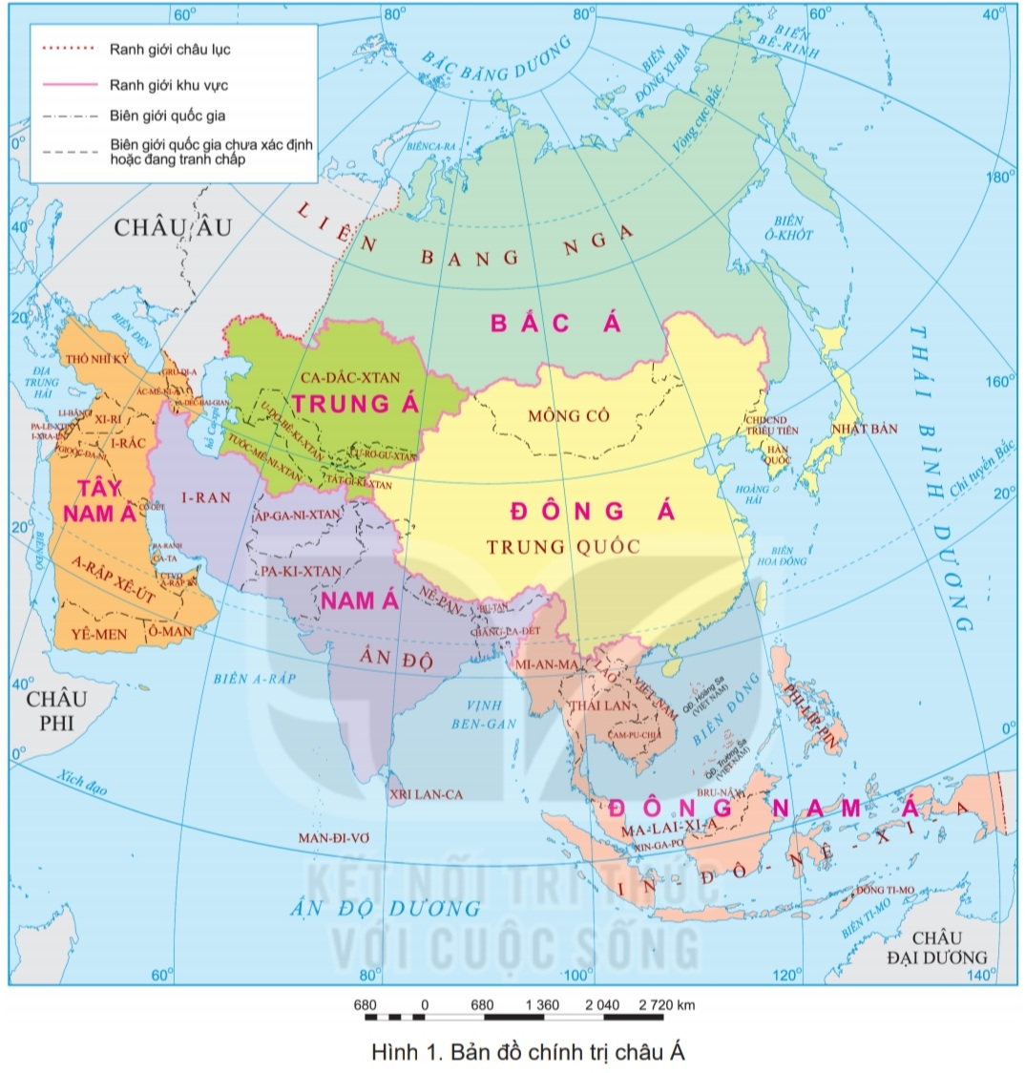

Slide 13
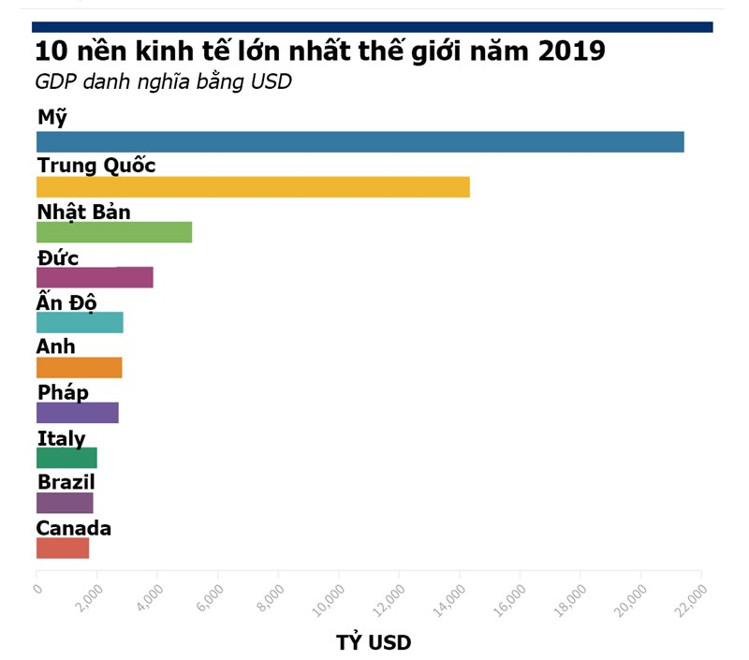
10 nền kinh tế lớn nhất châu Thế giới (tính theo TỔNG GDP)

Slide 14
6 nền kinh tế lớn nhất châu Á (tính theo TỔNG GDP)
(Năm 2021)
1
2
3
TRUNG QUỐC
ẤN ĐỘ
NHẬT BẢN
4
5
6
IN-ĐÔ-NÊ-XI-A
THỔ NHĨ KÌ
HÀN QUỐC

Slide 15
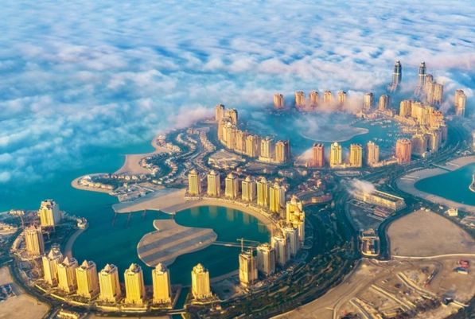
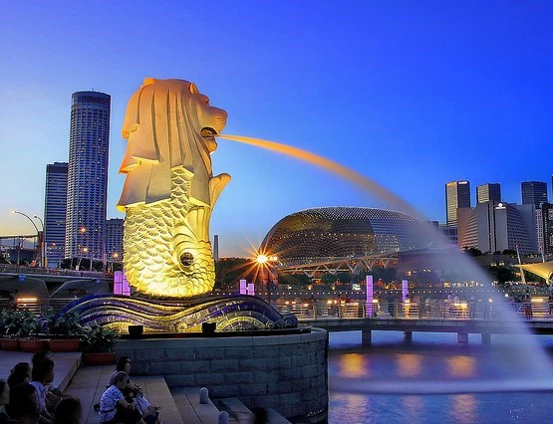
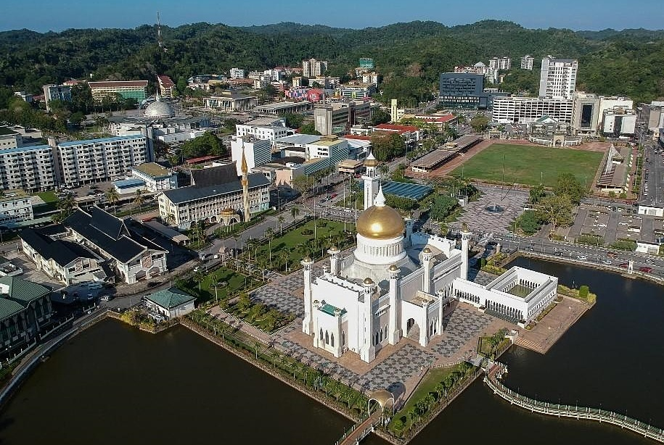
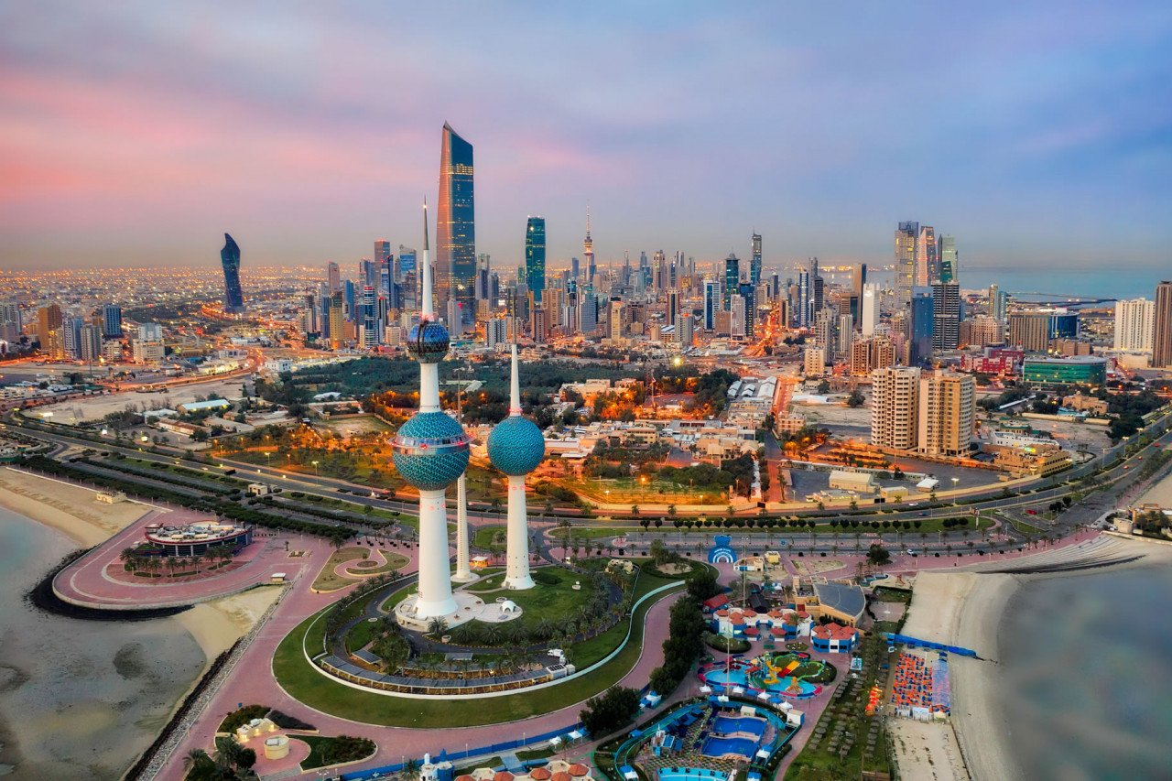
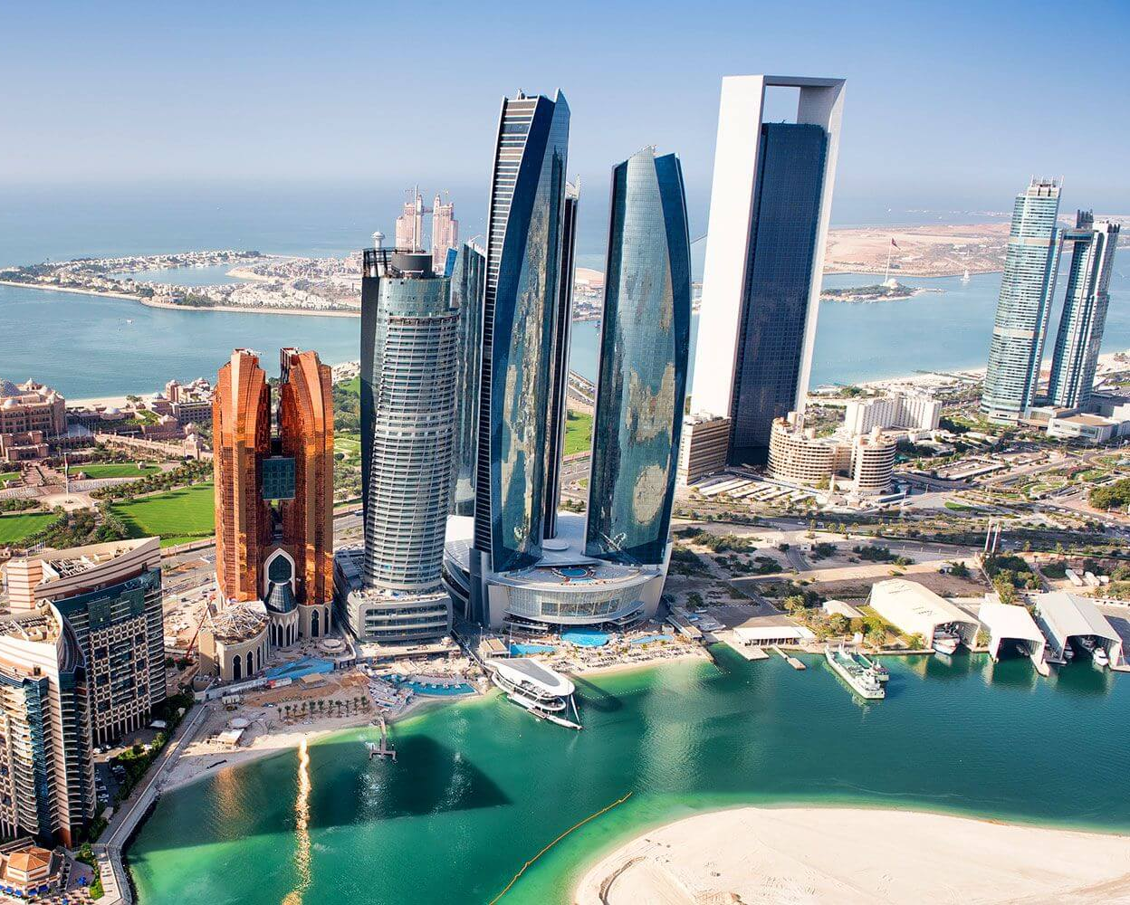
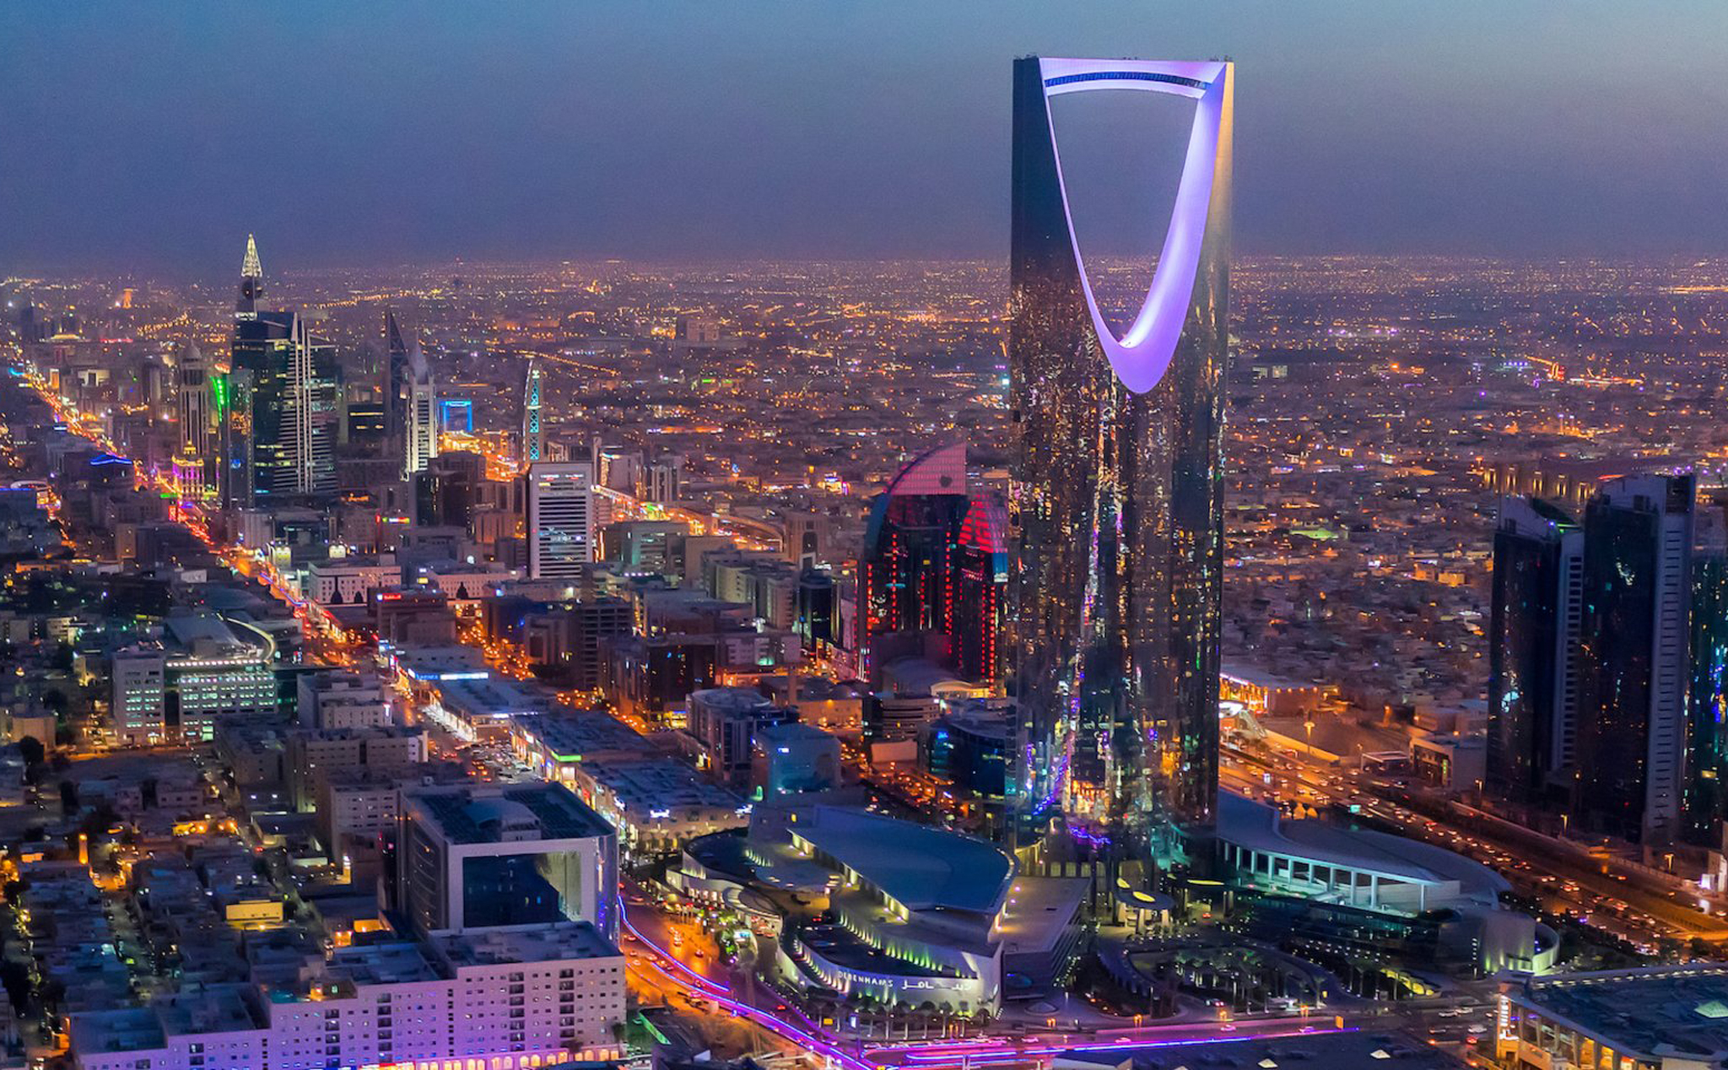
6 nền kinh tế lớn nhất châu Á (tính theo GDP/người)
(Năm 2017)
1
2
3
Qatar
Singapore
Brunei
4
5
6
Kuwait
Các tiểu vương quốc Ả Rập Thống Nhất
Ả Rập Saudi

Slide 16
Qatar
Qatar là một quốc gia nằm ở khu vực Trung Đông, nằm trên bán đảo Qatar phía Đông Bắc của bán đảo Ả Rập. Với GDP bình quân đầu người khoảng 133.039 USD, Qatar là nước giàu nhất châu Á.

Slide 17
Đứng thứ 2 trong top 10 nước giàu nhất châu Á là Singapore với chỉ số GDP bình quân đầu người là 84.900 USD. Xuất khẩu, đặc biệt là các mặt hàng điện tử, hóa chất và dịch vụ là nguồn cung cấp chính cho thu nhập kinh tế và mua được các nguồn tài nguyên thiên nhiên cùng hàng chưa gia công mà trong nước không có.
Singapore

Slide 18
Brunei
GDP bình quân đầu người Brunei đạt vào khoảng 78.475 USD đưa đất nước này xếp thứ 3 trong số những nước giàu nhất châu Á. Brunei là nước sản xuất dầu mỏ lớn thứ 3 ở Đông Nam Á với trung bình 180.000 thùng (29.000 m³) mỗi ngày. Quốc gia này cũng là nhà sản xuất khí hóa lỏng lớn thứ 4 thế giới

Slide 19
Kuwait
Kuwait là nước có trữ lượng dầu mỏ lớn thứ 5 trên thế giới. Nền kinh tế Kuwait đứng thứ 4 trong số những nước giàu nhất châu Á, với GDP bình quân đầu người khoảng 70.258 USD. Kuwait có nền kinh tế thịnh vượng nhờ khai thác dầu mỏ và khí đốt (khoảng 10% trữ lượng dầu thế giới). Ngành công nghiệp khai thác dầu mỏ chiếm 99% giá trị xuất khẩu, bảo đảm 94% thu nhập cho ngân sách nhà nước.

Slide 20
Các tiểu vương quốc Ả Rập Thống Nhất
Các tiểu vương quốc Ả Rập Thống Nhất là một nước nằm ở vùng Trung Đông, phía Đông Nam bán đảo Ả Rập. GDP bình quân đầu người đạt con số 66.996 USD. Các Tiểu vương quốc Ả Rập Thống Nhất hiện là nước giàu thứ hai trong thế giới Hồi giáo và đứng thứ 17 trong 61 nền kinh tế có tính cạnh tranh cao trên thế giới, ngành hàng không đứng thứ 8 thế giới, ngành du lịch đứng thứ 2 trong khu vực

Slide 21
Nhật Bản là một trong số không nhiều nước có nền kinh tế phát triển mạnh nhất châu Á, có thể sánh vai với Mỹ và châu Âu. Kinh tế Nhật Bản là một nền kinh tế thị trường phát triển. GDP bình quân đầu người đạt con số 38.210 USD đã đưa Nhật Bản xếp vị trí thứ 9 trong những nước giàu nhất châu Á.
Nhật Bản

Slide 22

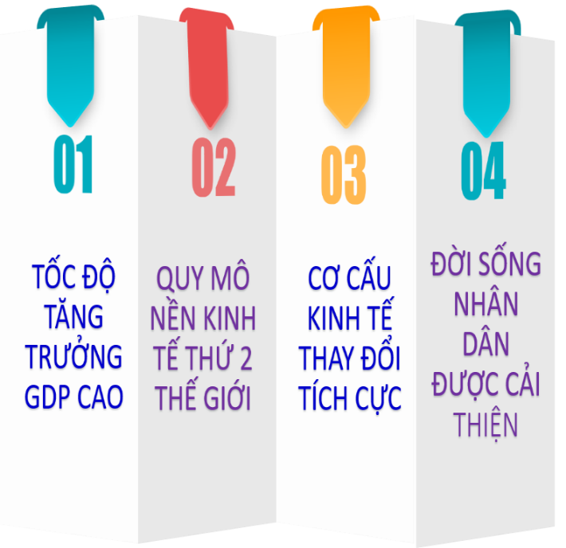
Nền kinh tế Trung Quốc
Quá trình phát triển
Hiện trạng nền kinh tế
Nguyên nhân
Khái quát
Kết luận
- Kinh tế Trung Quốc dưới chế độ phong kiến chưa thực sự phát triển.
- Thế kỉ XXI, vươn lên, trở thành cường quốc kinh tế của thế giới.
- GDP 14.280 nghìn tỉ USD. (năm 2019).
- GDP/người, 10.216 USD/người (năm 2019).
- Xuất siêu.
- Quy mô kinh tế lớn thứ 2 thế giới sau Mĩ (số 1 C. Á).
- Nguồn nhân lực dồi dào, thị trường rộng lớn nhất thế giới.
- Cải cách, mở cửa nền kinh tế để tăng ngoại hối và đầu tư nước ngoài.
- Tập trung ngoại thương tạo đòn bẩy cho tăng trưởng kinh tế.
- Trung Quốc là một trong những nền kinh tế lớn và kinh tế mới nổi ở Châu Á.

